Slide 1
Моё имя в литературе
Подготовили ученицы 6 класса «Б» Хитрова Ксения, Шустова Алина и Егорова Анастасия

Slide 2
Цель проекта:
изучить степень распространённости имён Ксения, Анастасия и Алина в произведениях русской литературы, выявить сходства между характерами героев с одинаковыми именами и попытаться создать собственное литературное произведение.

Slide 3
Задачи проекта:
- собрать информацию о происхождении изучаемых имён;
- изучить значение имён Ксения, Анастасия и Алина;
- выявить литературные произведения, в которых герои названы этими именами;
- на примере нескольких произведений выяснить, соответствует ли характер героя значению имени.

Slide 4
Объект исследования: имена Ксения, Анастасия, Алина.
Предмет исследования: распространенность данных имён в литературе и их соответствие характерным качествам литературных героев.

Slide 9
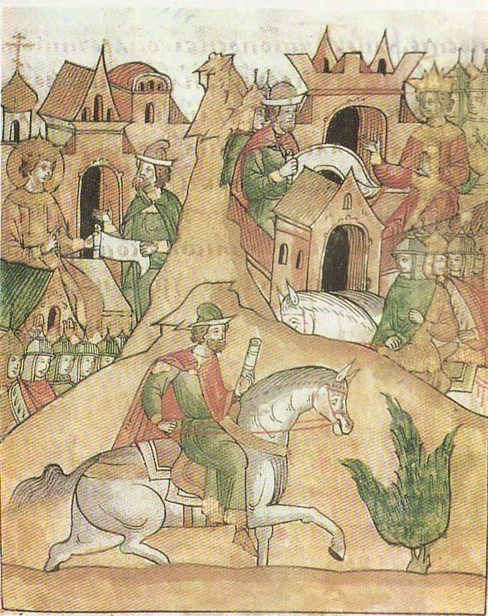

Slide 13
«Секрет»

Slide 14
Спасибо за внимание!

